Slide 1
Утилізація сміття

Slide 2
Що ж таке УТИЛІЗАЦІЯ?
УТИЛІЗАЦІЯ- використання відходів або відпрацьованих елементів для виготовлення нових продуктів, напр., використаних шин - як палива, макулатури - для виробництва паперу.

Slide 3
Утилізація пластика
Факт: з усього пластику, що використовує людство, тільки 10% переробляється. Решта 90% отруює життя мешканцям Землі.
Чому це відбувається? Щоб повернути пластик у новий цикл використання, застосовують складне технологічне обладнання, затрати на яке можна компенсувати лише великим товарообігом. Тому поза великими містами переробка відходів донині була економічно недоцільною.

Slide 4
Переробка пластика:
Пластикові матеріали не розкладаються в ґрунті до 1000 років,їх спалювання може бути додатковим джерелом енергії,але при цьому необхідні дуже дорогі очисні споруди. Тому найбільш вигідним та екологічно чистим є їх вторинне застосування.
З пляшок для мінеральної води роблять волокна для текстильної промисловості. Волокнам надають необхідні властивості,уводять барвники та добавки.

Slide 5
З них отримують:
5 пляшок – одна футболка;
20 пляшок – утеплювач зимової куртки;
35 пляшок – утеплювач для спального мішка;
60 пляшок – 1 м. кв. килимового покриття.

Slide 6
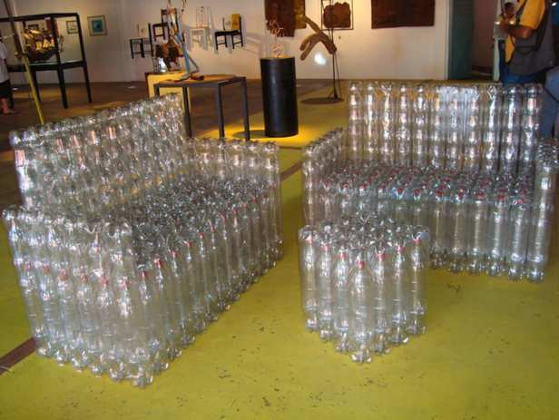
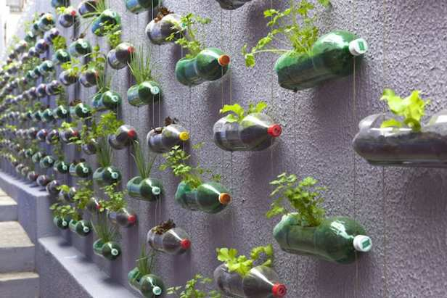
Також можна зробити:

Slide 7
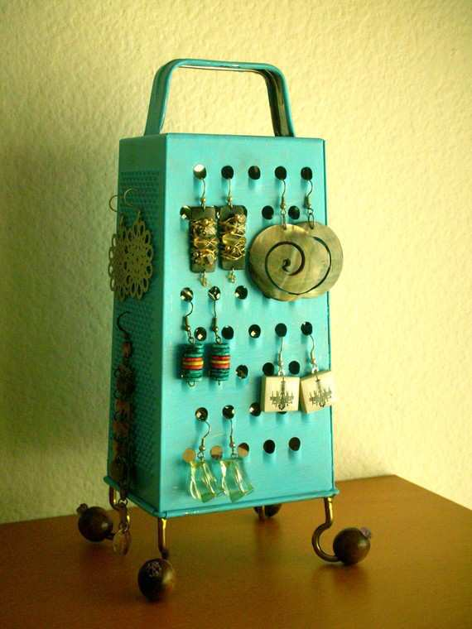
Англійське слово upcyclіng,, означає не просто переробку сміття з усіма можливими виробничими втратами, а таку, щоб її результат перевершив якість того, з чого утворилося сміття

Slide 8
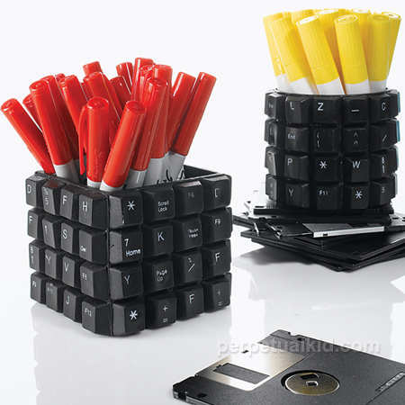
Речі upcycling
Якщо зламалась клавіатура:

Slide 9
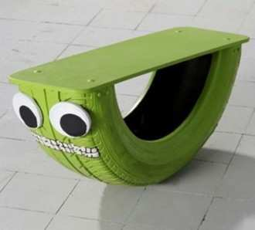
Речі upcycling
Або протерлась шина:

Slide 10
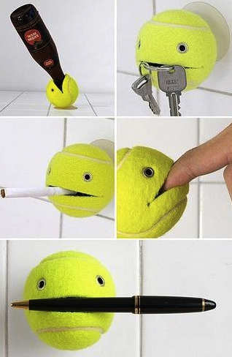
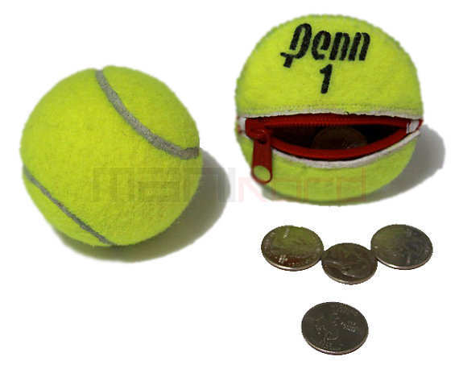
Речі upcycling завалявся десь тенісний м'ячик

Slide 11
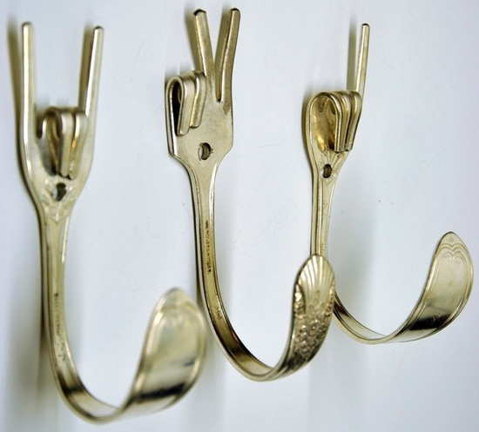
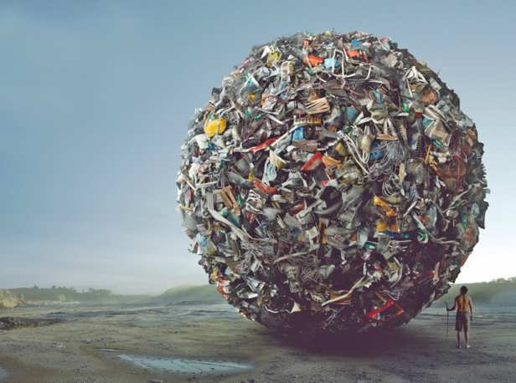
Що краще?
Викинути забруднивши природу
Чи зробити таку креативну річ

Slide 12
Рішення за тобою!

